Slide 1


Een gratis app voor een gezonder en sportiever leven

Slide 2




Herkenbaar?
Slechte houding?
Nekpijn?
Te veel aan je hoofd en niet kunnen slapen?
Een vermoeiende dag en zin in fastfood?
Tijd vinden om te bewegen en geen zin?

Slide 3




Gezonde gewoontes creëren was nog nooit zo eenvoudig
VITY is ontworpen om vaak voorkomende uitdagingen aan te pakken op een laagdrempelige manier.
VITY biedt een compleet, motiverend en belonend aanbod waarmee je met persoonlijke, op maat gemaakte begeleiding stap voor stap aan je welzijn werkt.

Slide 4

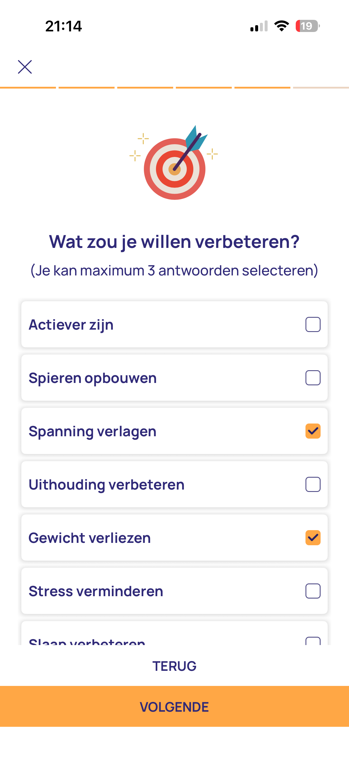
Begeleiding op jouw maat
Wanneer je VITY voor het eerst gebruikt, stellen we je een paar korte vragen en helpen we je om je persoonlijke doelen te bepalen.
Zo leert VITY jou beter kennen en kan het je begeleiden op een manier die écht bij jou past — gebaseerd op jouw doelen en gewoontes tot nu toe.

Slide 5
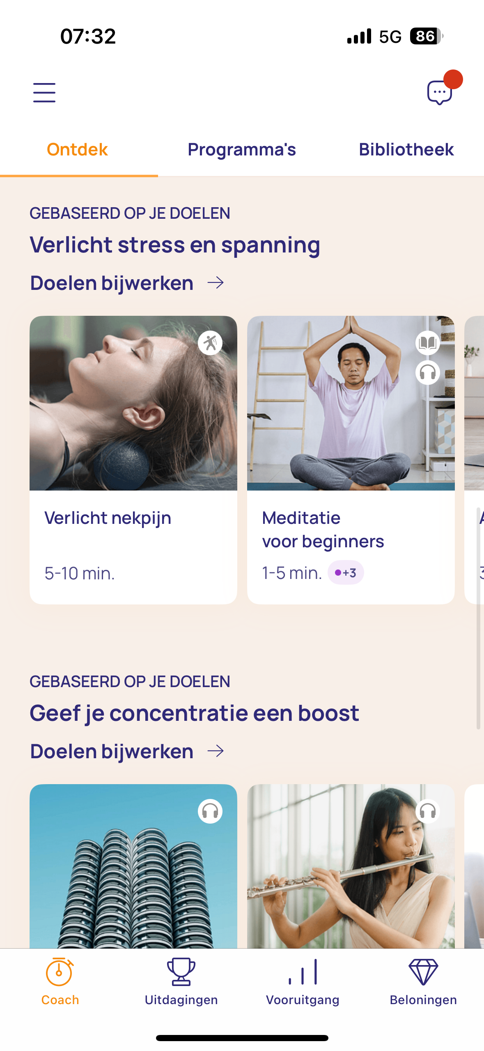
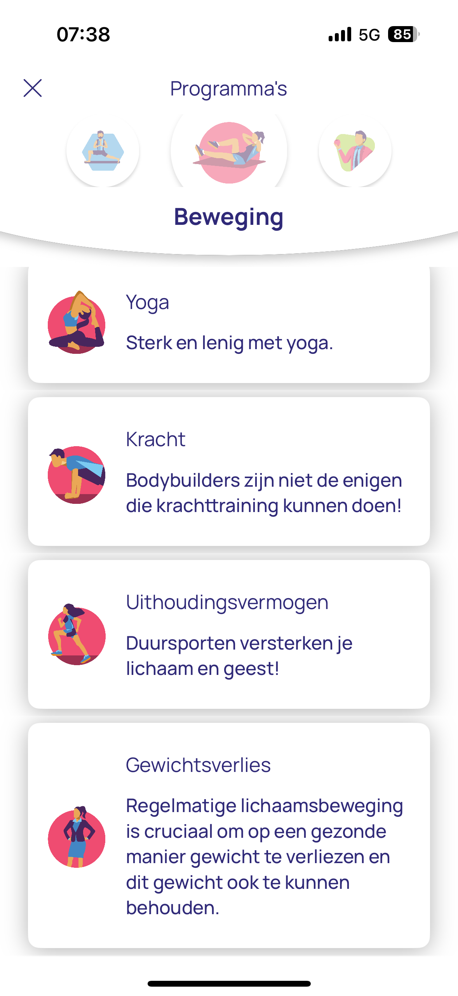
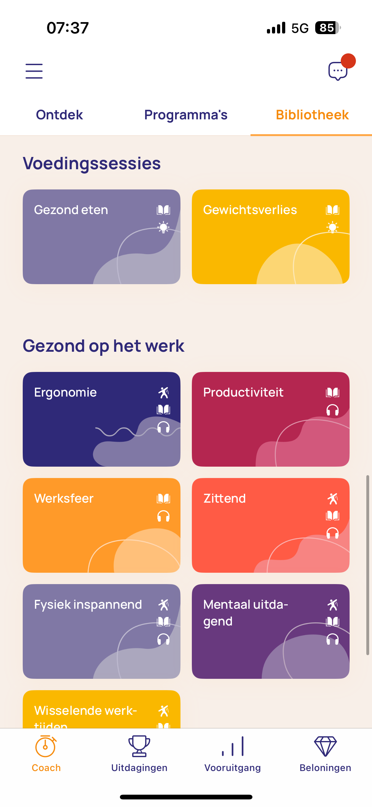
Een compleet aanbod
Je hebt toegang tot een heleboel kwalitatieve en betrouwbare inhoud.
3 tabbladen bovenaan je scherm
    Van beweging en voeding tot mentale veerkracht, slaap en stoppen met roken.
Video's, artikelen, recepten, soundtracks, enquêtes,…
Ontdek: afgestemd op jouw doelen en de nieuwste releases
Programma’s: sessies samengesteld rond specifieke gezondheidsdoelen
Bibliotheek: alle beschikbare content in één overzicht

Slide 6

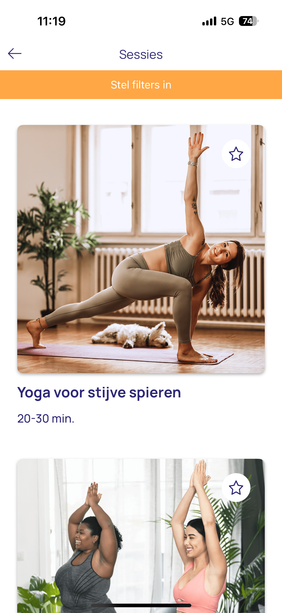


Slide 7
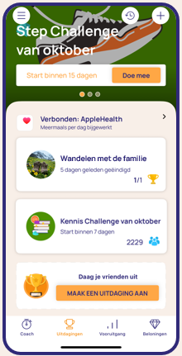

Motiverend & uitdagend
In VITY kun je meedoen aan uitdagingen die je fysiek en mentaal prikkelen. Ze helpen je om gemotiveerd te blijven en het beste uit jezelf te halen.
Wil je zelf een challenge starten? Maak bijvoorbeeld een stappenuitdaging aan en nodig je collega’s uit om samen in beweging te komen.
Apple Health? Sporthorloge? Je kan dit verbinden en zo eenvoudig prestaties bijhouden.

Slide 8
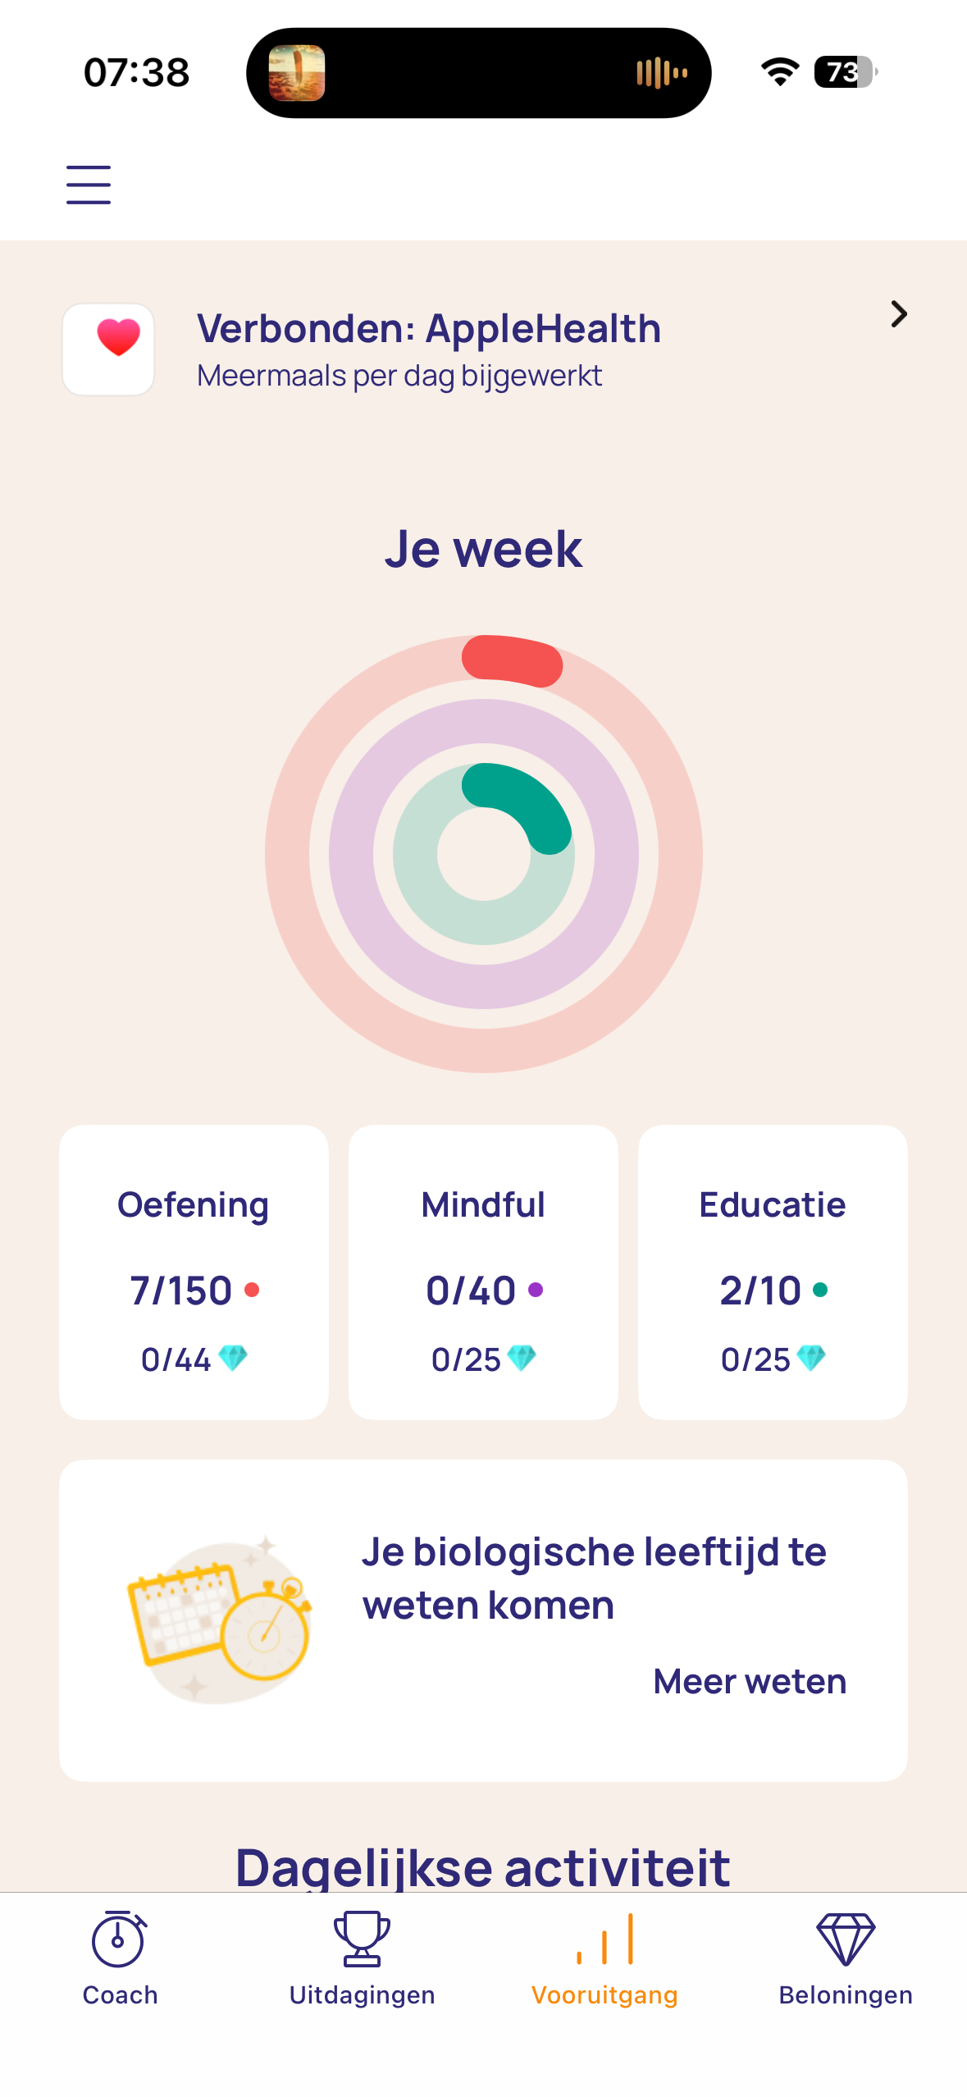
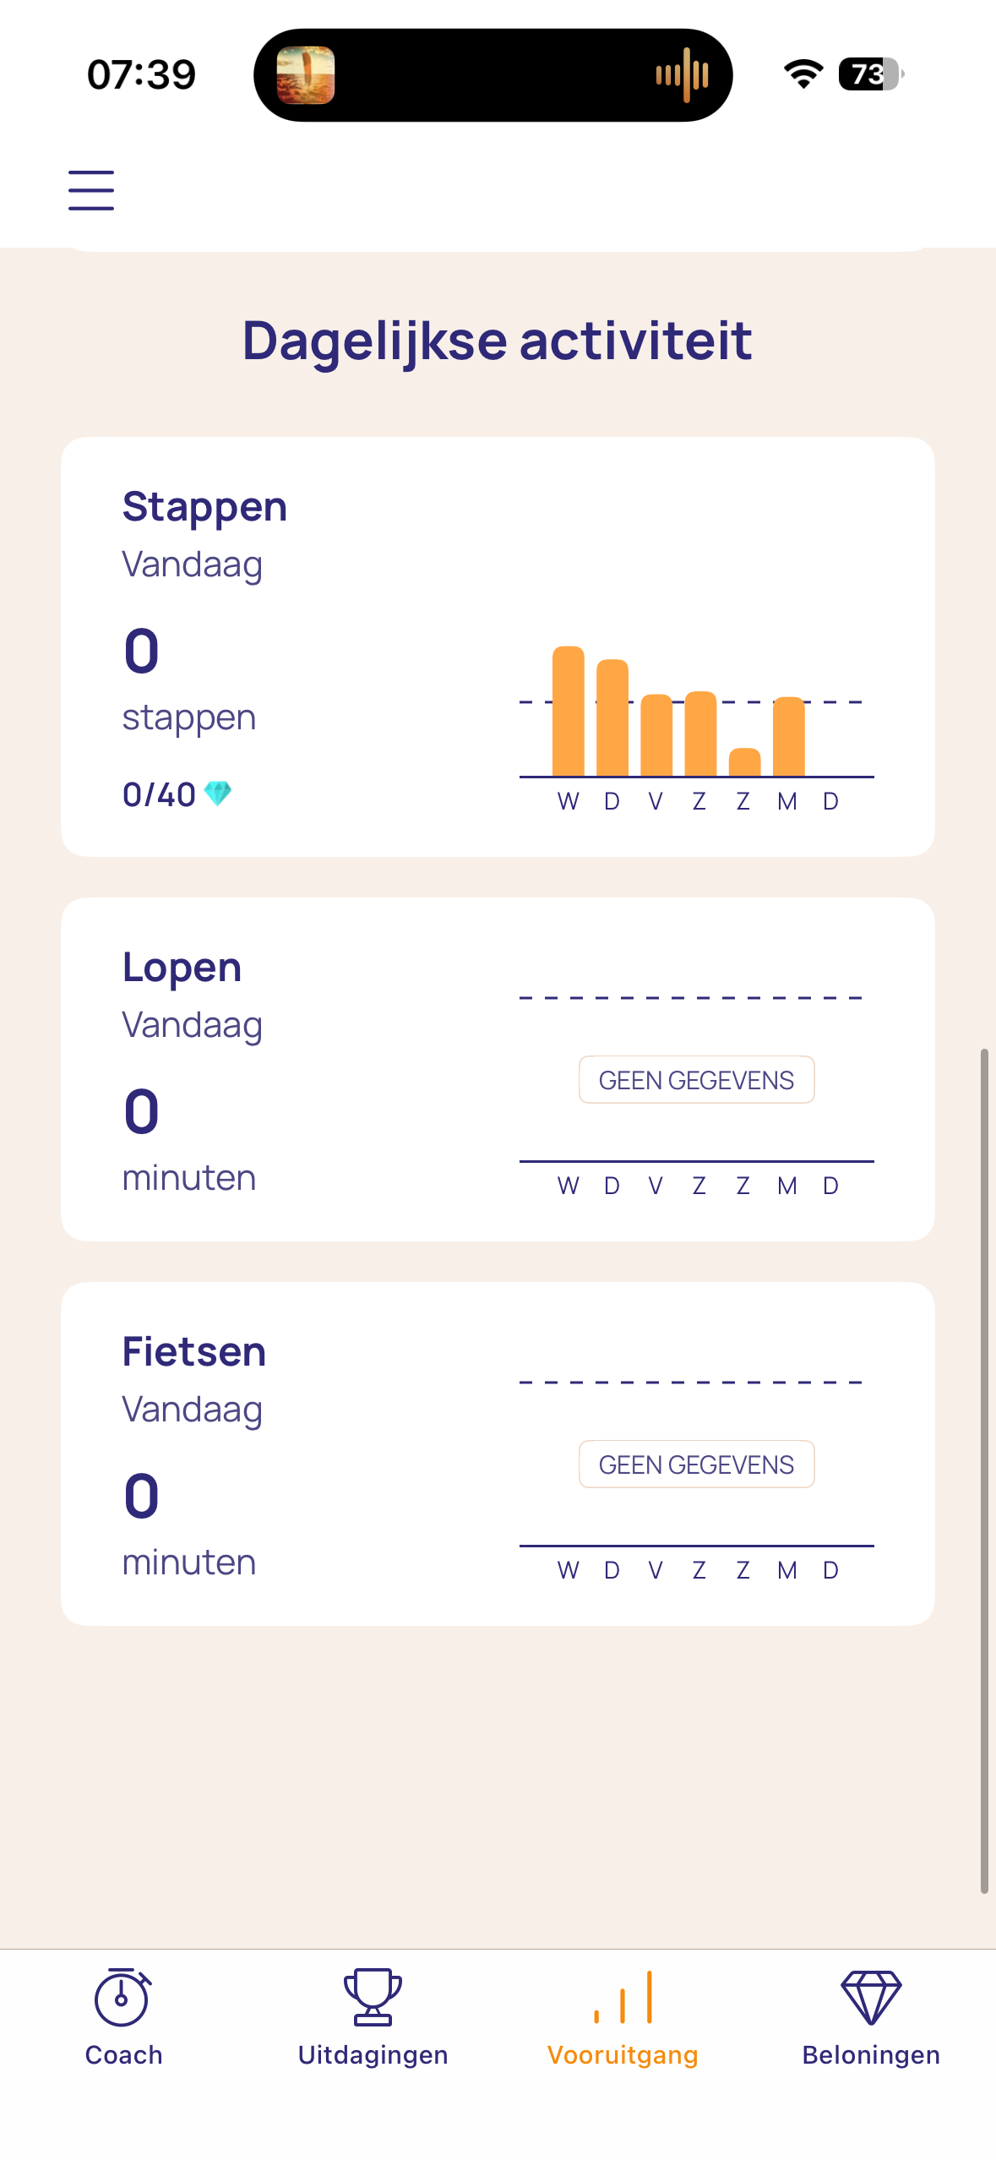
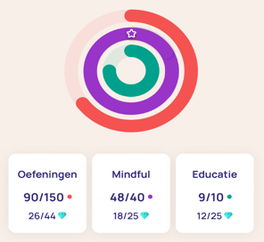
Volg je vooruitgang
Vooruitgang zien werkt ook motiverend!
Volg je prestaties op week- én dagbasis.
Met de fitnesstracker houd je eenvoudig zicht op je behaalde doelen en de uitdagingen die nog voor je liggen.

Slide 9
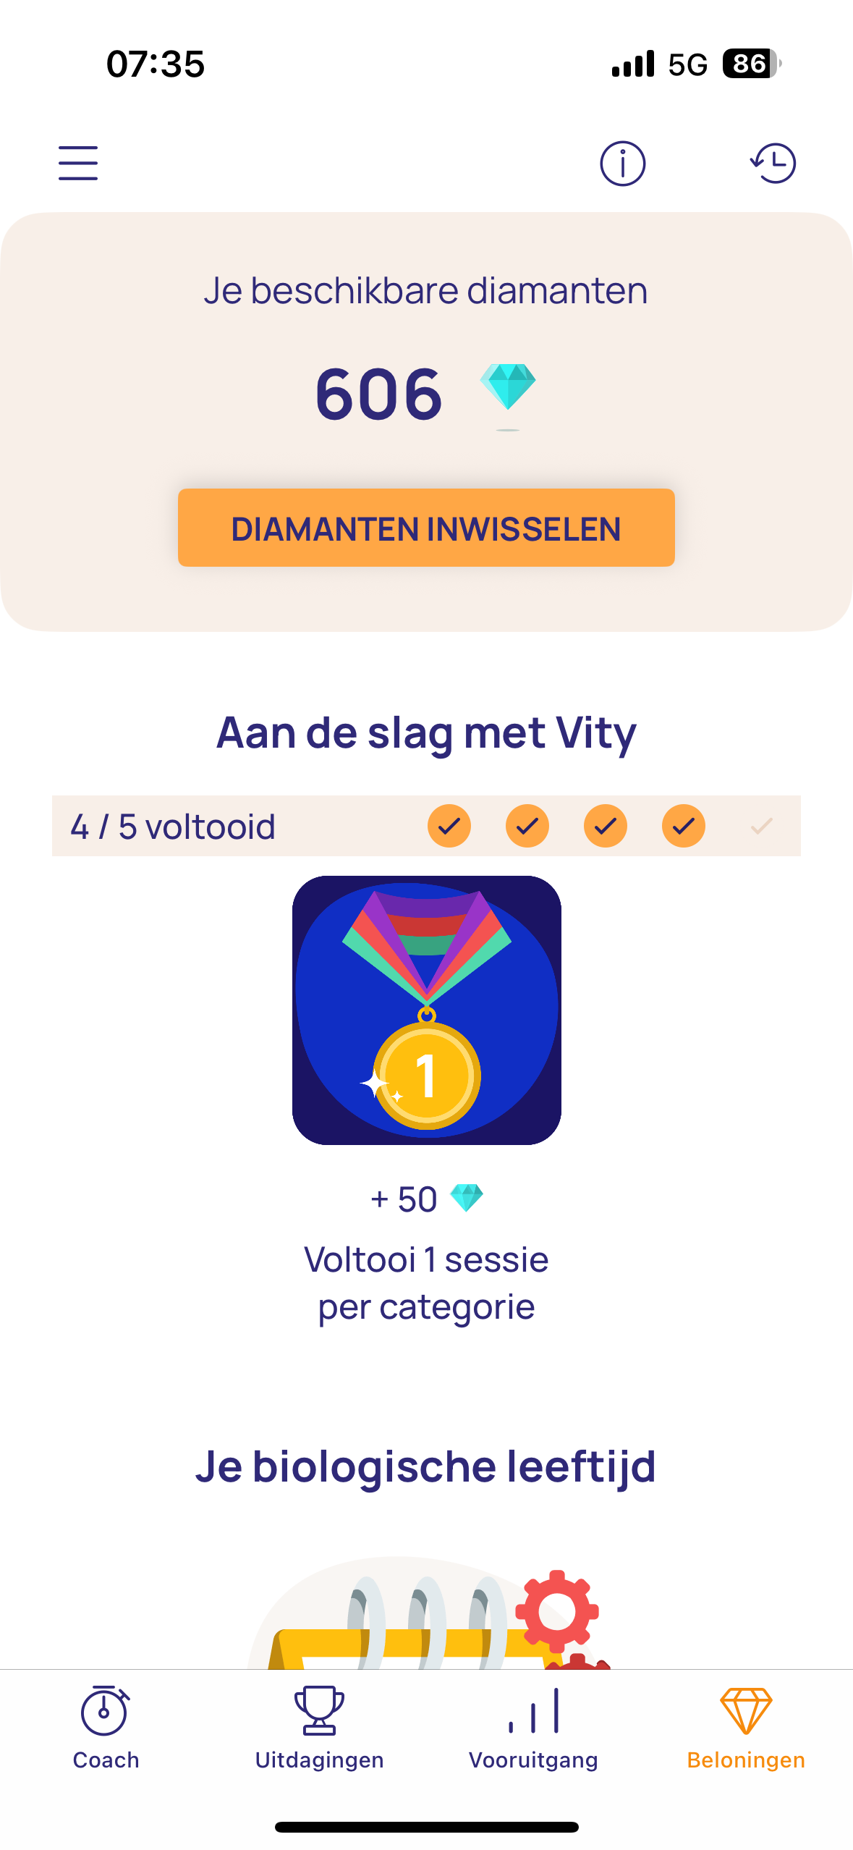
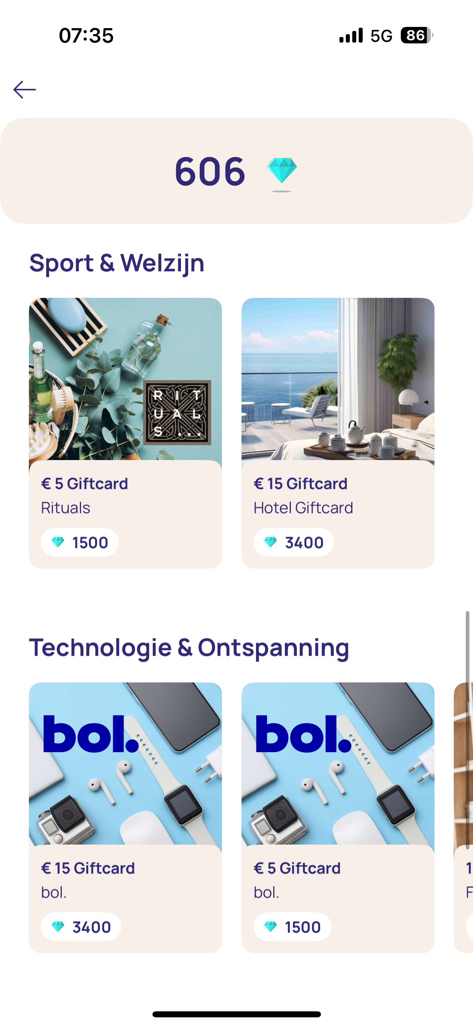
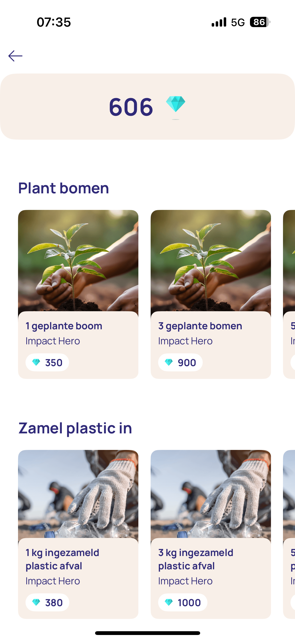
Belonend
Je verdient het om beloond te worden als je actief bent op de app of jouw doelen bereikt.
Jouw activiteit levert je digitale diamanten op die je kunt verzilveren in waardebonnen (echte waarde) van geselecteerde partners.
Kies voor bijvoorbeeld Decathlon, bol.com, of Dille & Kamille. Of voor een positieve actie voor de planeet, zoals bomen laten planten.

Slide 10

Gratis
Gratis toegang tot waardevolle informatie en gepersonaliseerde ondersteuning.
Jouw privacy is belangrijk
We zijn geïnteresseerd in je gezondheid, niet in je gegevens. De persoonlijke gegevens die je deelt met VITY worden alleen gebruikt om je een optimale gebruikerservaring te bieden in de app.
Je gegevens worden nooit gedeeld.

Slide 11

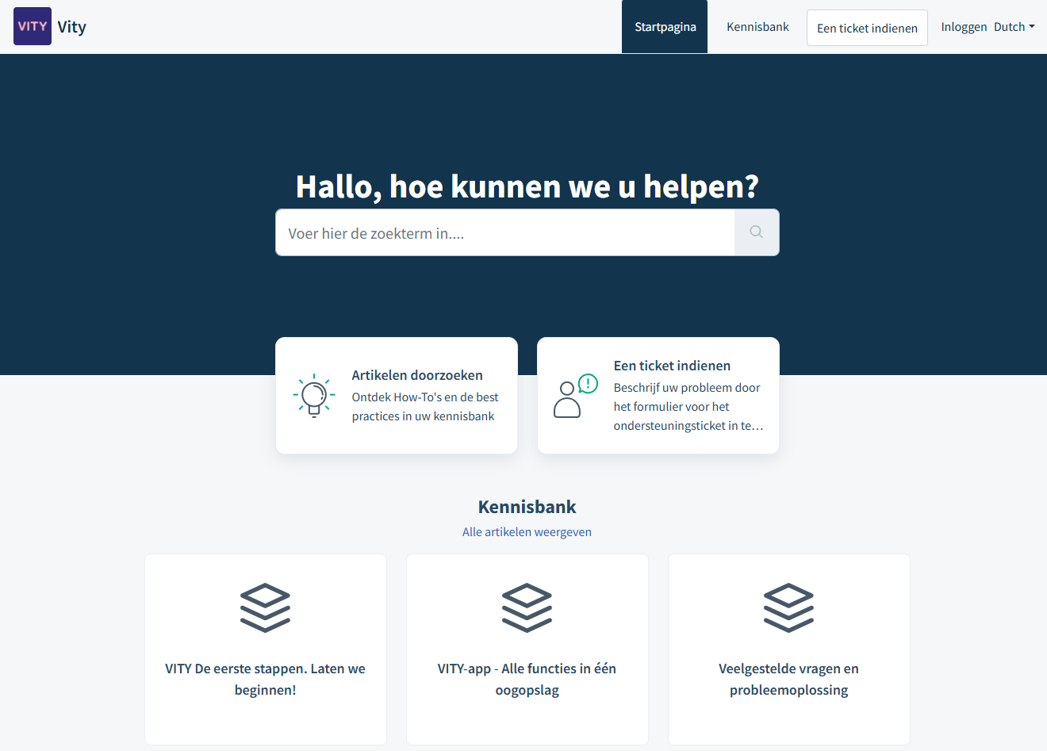
Meer info
www.vity.be
Hulp nodig?
support.vity.be

Slide 12
Bedankt!

